Slide 1
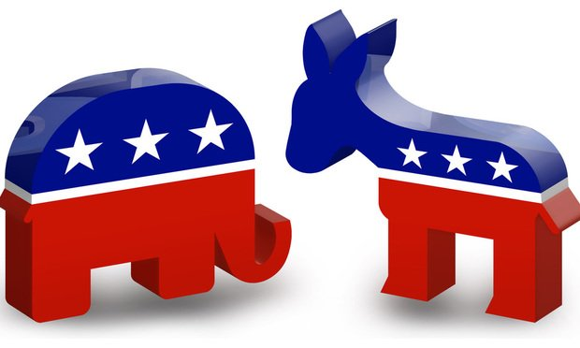
Uso de Twitter durante los últimos días de una campaña electoral. Elecciones presidenciales en EEUU 2020.
Antonio Sánchez Navarro
Máster de Ciencia de Datos (Data Science)
Área del trabajo final: M2.878 – TFM – Área 1
Consultor/a: Josep Maria Grau Masot
Profesor/a responsable de la asignatura: Albert Solé Ribalta
Barcelona, 10 de enero de 2021

Slide 2
Índice
• Introducción …………………………………………. Diapositiva 3
• Marco teórico ……………………………………….. Diapositivas 4 - 6
• Metodología ……………………………………….... Diapositiva 7
• Cuerpo de la presentación ………......................... Diapositivas 8 - 19
• Conclusiones y líneas de trabajo futuras ………… Diapositivas 20-21
• Recursos de aprendizaje …………………………... Diapositiva 22

Slide 3
Introducción
• El problema que planteo es obtener una radiografía de tuits y un análisis de contenidos de los mismos en referencia al periodo 30 de octubre – 2 de noviembre de 2020, tomando como evento a considerar las elecciones presidenciales del 3 de noviembre de 2020 en EE.UU.
• La captura de tuits se realiza en el entorno de desarrollo RStudio.
• La muestra de tuits obtenida se compone de un hashtag neutro (“#Elections2020”) y de los nombres de perfil de los principales candidatos (“@realDonaldTrump” y “@JoeBiden”).
• Pretendo detectar qué uso se hace de los tuits que usan el hashtag neutro y de los que interpelan a perfiles de candidatos, así como posibles diferencias significativas en el tono utilizado. La hipótesis de partida es que existen dichas diferencias significativas y que se acentúan en el caso de los perfiles relevantes que más mencionan a los principales candidatos.

Slide 4
Marco teórico
• Twitter es, de todas las redes sociales, la que a día de hoy asume el liderazgo entre la clase política y periodística.
• Twitter ocupa un lugar muy destacado en el ámbito de la comunicación política y electoral.
• El uso de Twitter se intensifica en los periodos de campaña electoral.
• Las funciones más destacadas atribuidas a Twitter en campañas electorales son:
- Difusión de propuestas políticas que integran los programas electorales
- Participación y movilización, en estrecha dependencia con la trayectoria histórica de los líderes políticos
• Partidos y candidatos políticos son poco proclives a compartir en Twitter imágenes que muestren facetas íntimas.

Slide 5
• Tendencia incipiente en el uso de Twitter hacia la hibridación entre los nuevos medios digitales y los convencionales. Se difunde en Twitter las apariciones televisivas de los líderes políticos.
• Los comentarios de los políticos en Twitter suelen referirse a la misma campaña electoral. Líderes conservadores abordan asuntos de inmigración, terrorismo y asuntos exteriores; líderes progresistas se decantan por asuntos de políticas sociales, corrupción y regeneración democrática.
• Técnicas de exploración del Big Data en estudios de redes sociales bajo contexto político:
- Minería de datos
- Clasificación automática de textos
• Hashtags y menciones son muy utilizados por los usuarios para influir en los temas de conversación política que acaecen en las redes.

Slide 6
• Uso de metodología cuantitativa para extraer los datos cuantificables de los políticos en Twitter. Ello permite deducir el tipo de uso que se da en Twitter (qué tipo de mensajes contienen los tuits).
• Tendencias actuales en Big Data:
- Tecnologías Big Data (análisis predictivo, bases de datos NoSQL, machine learning)
- Herramientas Big Data (Apache Hadoop, Apache Spark y otras herramientas afines)
- Bases de Datos a Gran Escala (Sistemas gestores de Bases de Datos tradicionales, sistemas Data Warehouse y Sistemas de Bases de Datos NoSQL)

Slide 7
Metodología
• La estrategia seguida para realizar este trabajo es la de desarrollar un producto nuevo a partir de la recolecta de tuits procedentes de la red social.
• El trabajo se descompone en etapas o tareas que marcan unos objetivos que se intentan satisfacer en cada hito o entrega parcial. Se reservan holguras o cojines de tiempo en cada una de estas etapas para recuperar posibles desviaciones que se puedan presentar.
• Este trabajo es de temática investigadora y toma como punto de partida la revisión de la bibliografía publicada y relacionada con el tema de estudio, aportando además una importante tarea exploratoria de rastreo y seguimiento en la red social Twitter.
• Parte cualitativa muy importante en la metodología, a partir del análisis de sentimientos y la obtención de las palabras más frecuentes. Análisis métrico en el conjunto de tuits con menciones a cada candidato, a partir de palabras asociadas a diccionarios de sentimientos.

Slide 8
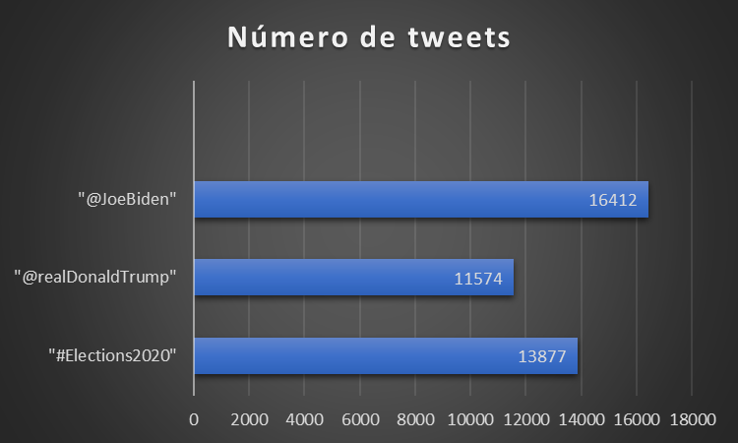
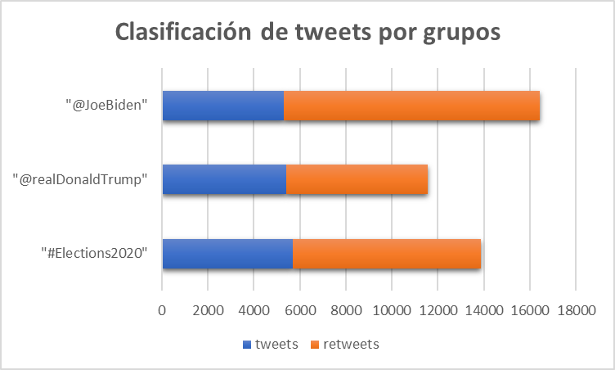
Cuerpo de la presentación
• El total de 41.363 tuits obtenidos en el entorno RStudio a partir de la función search_tweets de R se distribuye de la siguiente manera:

Slide 9
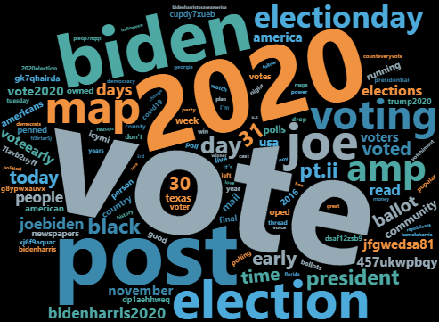
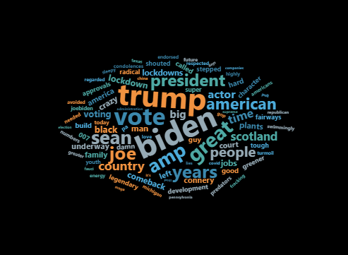
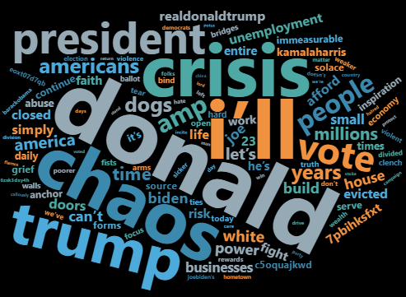
• Con los datos preprocesados para garantizar su limpieza y calidad, el análisis se concreta en las siguientes cuestiones:
- Palabras más frecuentes / Wordclouds de cada grupo de datos
Análisis de sentimientos
Análisis de contenidos en las menciones a cada grupo de datos
Detección de la estrategia seguida por cada uno de los principales candidatos electorales
☞ Wordclouds
#Elections2020 @realDonaldTrump @JoeBiden

Slide 10
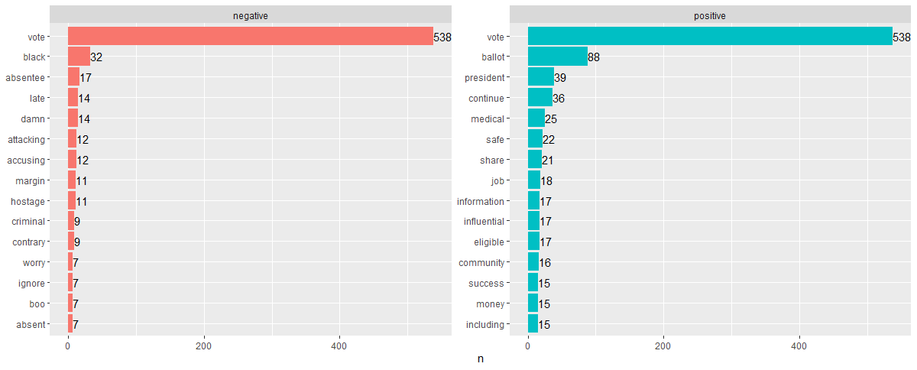
Análisis de sentimientos
Se muestran los resultados obtenidos con el diccionario “nrc” en cada conjunto de datos:
#Elections2020

Slide 11
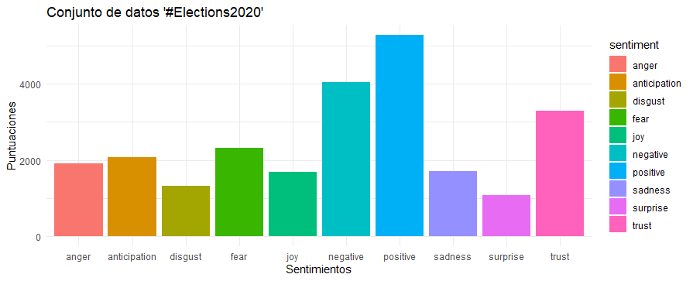

Slide 12
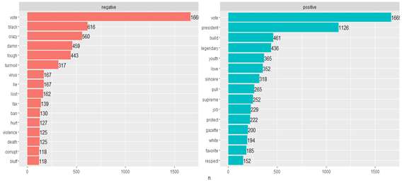
@realDonaldTrump

Slide 13
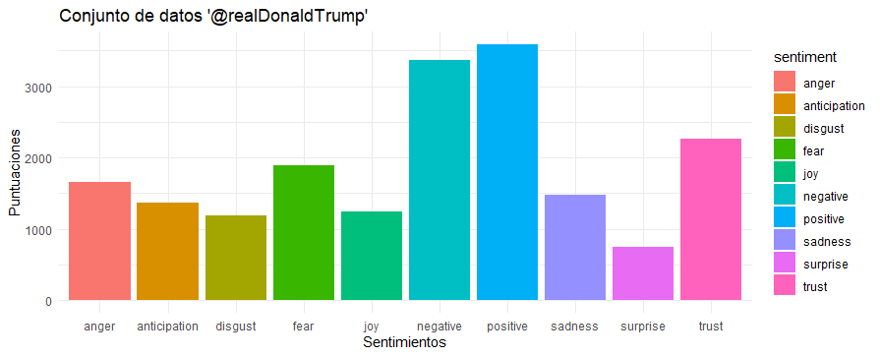

Slide 14
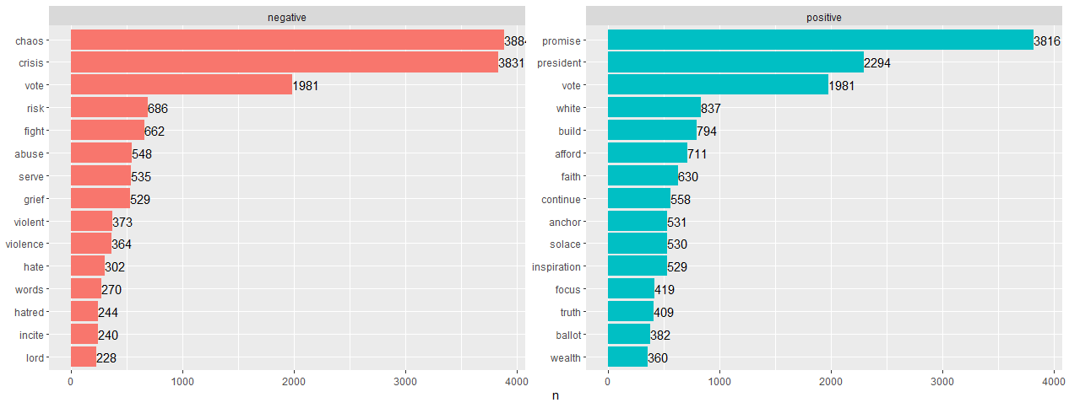
@JoeBiden

Slide 15
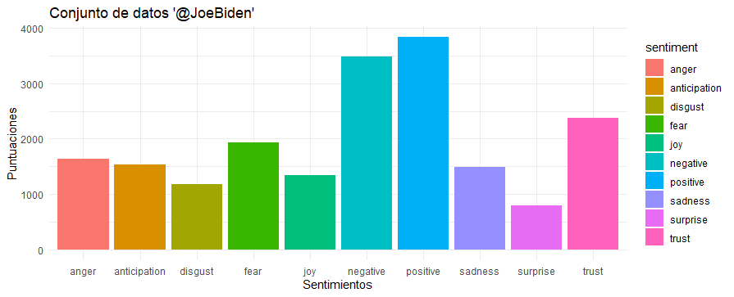

Slide 16
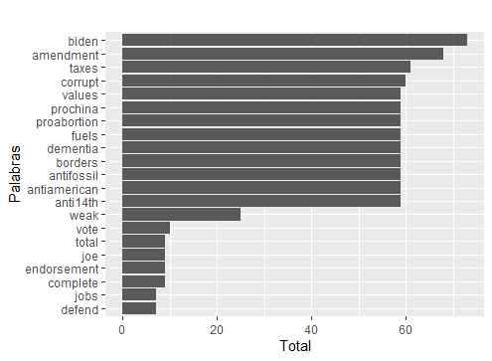
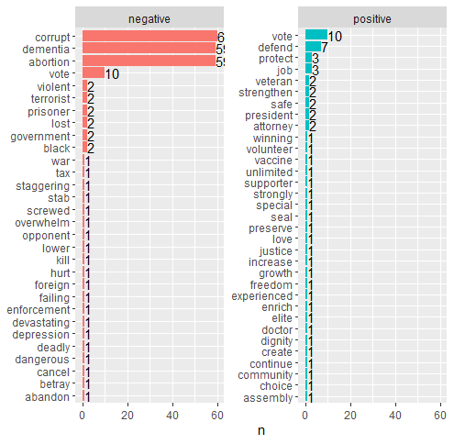
☞ ¿Qué dicen los usuarios que más mencionan a cada candidato electoral?
@realDonaldTrump

Slide 17
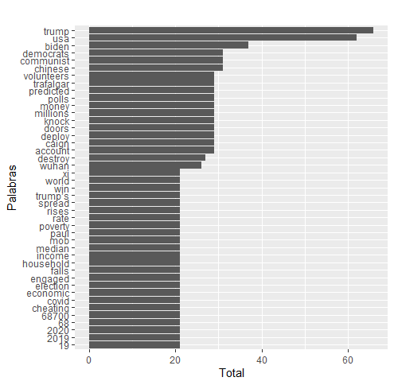
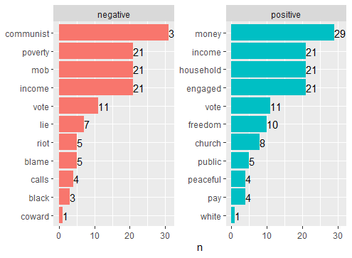
@JoeBiden

Slide 18
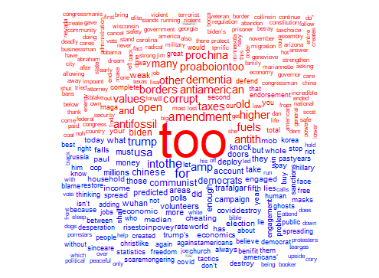
Nube de palabras comparativa discursos de usuarios con más menciones a Trump y a Biden

Slide 19
☞ Estrategia seguida por cada uno de los candidatos electorales
En base a la lectura secuencial de algunos tuits, el lenguaje empleado, el tono y su orientación, se descubren las siguientes estrategias electorales:
Donald Trump critica a su adversario, se reivindica como única opción válida de voto, apuesta por la polarización y el enfrentamiento sin narrativas constructivas y muestra un discurso claramente nacionalista y proteccionista.
Joe Biden ha intentado mantener un perfil bajo y alejado de la confrontación, tratando de no cometer errores y teniendo como eje central de su discurso tratar de echar a Trump. Ha centrado su discurso en lo malo de su oponente y en la visión social de su programa.

Slide 20
Conclusiones y líneas de trabajo futuras
Se han obtenido, limpiado y radiografiado mensajes generados y difundidos en Twitter durante los últimos días de las elecciones presidenciales de 2020 en EEUU. No obstante, el resultado obtenido es susceptible de mejora y el proceso no estuvo exento de contratiempos técnicos y metodológicos.
Se han analizado publicaciones en Twitter correspondientes a menciones a los principales candidatos y a usos del hashtag neutro y se ha detectado lo dicho por parte de los que mencionan cada conjunto de datos.
El ejercicio de análisis y obtención de resultados llevado a cabo ha podido satisfacer también la mayor parte de objetivos secundarios o más específicos propuestos.

Slide 21
✓La hipótesis de partida conforme existen diferencias significativas en el contenido de las menciones para cada conjunto de datos, a la vista de los resultados obtenidos, queda confirmada. Estas diferencias se acentúan entre los perfiles relevantes que más mencionan a cada uno de los principales candidatos.
Líneas de investigación futuras, en lo que concierne a análisis de sentimientos y polaridad de cierta calidad, deberán contemplar la información no textual que acompañe a mensajes y publicaciones.
El nivel de detalle en que se miden los sentimientos se debe ampliar en el futuro, traspasando la escala binaria de lo positivo y lo negativo y dando el salto de los sentimientos a las emociones.
Futuros trabajos más completos que esta investigación deberían ser capaces de predecir resultados electorales a partir de mensajes publicados en redes sociales como Twitter.

Slide 22
Recursos de aprendizaje
Da Cunha, I. (2015). El trabajo de fin de grado y de máster: Redacción, defensa y publicación. Capítulo IV. La defensa oral del trabajo académico. Barcelona: Universitat Oberta de Catalunya.
Beneito, R. (2014). Presentación de documentos y elaboración de presentaciones. Universitat Oberta de Catalunya.
Martínez, A. Presenting your research. Universitat Oberta de Catalunya.

Slide 23
¡Gracias a tod@s por vuestra atención!

